Slide 1
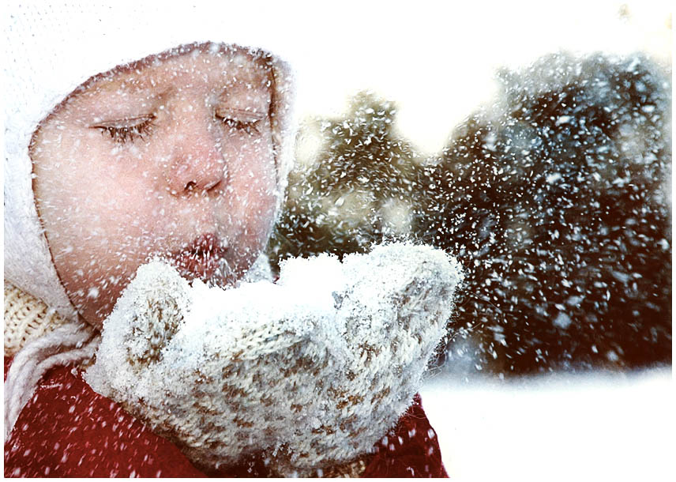
Відмороження

Slide 2
Відмороженням називаються ушкоджених, тканин, що виникають в результаті дії низької температури.
Відмороження звичайно трапляється взимку під впливом тривалої дії холодного повітря. Однак за несприятливих зовнішніх умов у ослаблених хворих, при авітамінозі, виснаженні, анемії і захворюваннях судин відмороження. Можуть статися при температурі повітря +5.+8. Відмороження найчастіше спостерігаються у воєнний час; в мирних умовах вони трапляються рідко. Відморожують звичайно стопи, кисті і лице.

Slide 3
І ступінь відмороження
Виділяють чотири ступені відмороження. І ступінь характеризується оборотними розладами кровообігу шкіри. Після короткочасного спазму виникає парез судин, розвивається ексудація і набряк шкіри. Шкіра бліда з темно-червоними або темно-синіми плямами. Потерпілі спочатку скаржаться на біль, потім на оніміння в ділянці відмороження.

Slide 4
II ступень відмороження
При II ступені відмічаються некротичні зміни поверхневих шарів шкіри до мальпігієвогошару. Внаслідок чого утворюються пухирі, наповнені прозорою рідиною з гемологічним відтінком. Пухирі розміщуються внутрішньошкірно і вкриті тонким шаром епідермісу шкіра навкруг синюшна з темно-червоними і фіолетовими плямами. Чутливість шкіри порушується протягом кількох днів. Якщо немає ускладнень, видужання настає через ІО-12днів.

Slide 5
Ступені відмороження
При III ступіні характеризується змертвінням шкіри і глибше розміщених м'яких тканин. Загоєння відбувається повільно, після відшарування некротичних тканин, з утворенням грануляцій і рубців. При IV ступені настає значний некроз м'яких тканин і кісток. Після появи демаркаційної лінії виразніше визначаються межі некрозу. Відбувається поступова муміфікація змертвілих-тканин з наступним відшаруванням.

Slide 6
Періоди відмороження
У перебігу відморожень розрізняють до реактивний і реактивний періоди. Дореактивний період характеризується похолодінням, зблідненням шкіри і втратою чутливості в ділянці відмороження. Суб'єктивні відчуття невиразні — поколювання і легкий біль.

Slide 7
Відмороження
При відмороженні розвивається спочатку спазм судин, потім їх розширення з наступним набряком тканин. У зв'язку з порушенням кровообігу виникає тромбоз судин, який сприяє прогресуванню некротичних змін тканин. Цим пояснюється трудність визначення ступеня відмороження. Нерідко відмороження III ступеня спочатку діагностуються як більш легкі ступені відмороження.

Slide 8
Перша допомога при відмороженні
Потерпілих переносять у тепле приміщення, дають гарячий чай, каву, алкоголь, вводять серцеві засоби. В разі потреби роблять ШВЛ. Обидві кінцівки (відморожену і здорову) поступово зогрівають протягом 40—60 хв. у ванні з повільним підвищенням температури води від 20 до 40 °С. Одночасно роблять масаж відморожених ділянок від периферії до центра. Після потепління й почервоніння кінцівок уражені ділянки шкіри змазують етиловим спиртом або йодонатом і накладають асептичну пов'язку.

Slide 9
Профілактика
Профілактика відморожень полягає в змазуванні обличчя під час сильних морозів вазеліном або жиром і в користуванні просторим сухим взуттям.

Slide 10
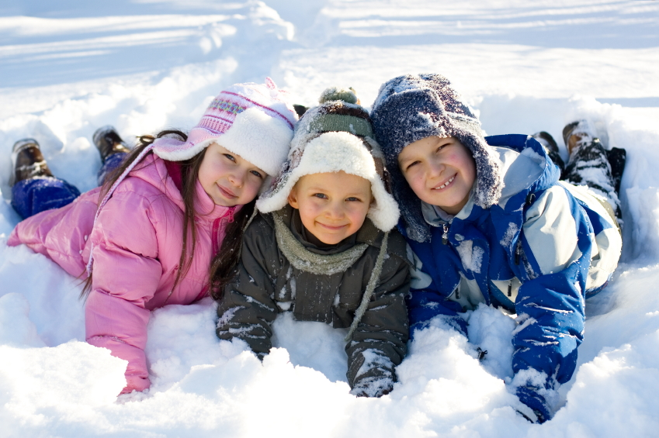
Підготувала
Учениця 11-Б класу
Руда Юлія

